Slide 1

Proiecte implementate de
Fundația World Vision România și finanțate prin POCU (2014-2020)
Axa 6 - Competențe în educație

Slide 2
5 proiecte în domeniul educației aflate în implementare, finanțate prin Programul Operațional Capital Uman 2014-2020
Perioada de implementare 2018 – 2021
Buget total: 58.344.138 RON (12.282.976 EURO)
283 de experți angajați
Aria de implementare: Iași, Cluj, Dolj, Vâlcea, Ialomița

Slide 3
PROIECTE ÎN IMPLEMENTARE
Comunități implicate, educație de calitate (Iași)
Alege școala, o șansă pentru viitor (Vâlcea)
Alege școala (Ialomița)
Școala pentru toți – acces la educație de calitate pentru preșcolari, școlari și cadre didactice în Regiunea NV (Cluj)
Alege școala, educație de calitate, viitor în comunitate (Dolj)

Slide 4
PARTENERI
Inspectorate Școlare Județene
Autorități publice locale
Patriarhia Română

Slide 5
BENEFICIARI:
3922 de copii (școlari și preșcolari)
1825 de părinți
200 de cadre didactice

Slide 6
ARII DE INTERVENȚIE
Programe de tip SDS
Programe Școala Părinților
Dezvoltarea infrastructurii care să susțină servicii educaționale de calitate
Consolidarea parteneriatului școală-comunitate-părinți
Dezvoltarea de parteneriate între Școli, comunitate, Biserică, autorități locale, angajatori și/sau antreprenori, în vederea conștientizării locale asupra importanței educației
Schimburi de experiență, workshopuri tematice pentru creșterea calității și diversității serviciilor educaționale desfășurate în comunitate

Slide 7
SCOPUL ȘI RELEVANȚA INTERVENȚIILOR
Prevenirea abandonului școlar
Sprijinirea elevilor cu risc de părăsire timpurie a școlii
Creșterea nivelului de educație
Încurajarea participării active la viața comunității locale

Slide 8
Proiecte de educație remedială - învățăm să scriem, citim și socotim – educație remedială de la egal la egal
Proiecte tip Școala după Școală - Pâine și mâine - în parteneriat cu școlile și ISJ
Centre Educaționale pentru copii și tineri (Alege Școala)
Proiecte de educație non-formală pentru construirea abilităților de viață
Programe de motivare și formare a profesorilor din mediul rural
Furnizarea de resurse educaţionale pentru desfăşurarea activităților didactice și de educație non-formală
“Școala Părinților” - părinți implicați în educația copiilor

Slide 9
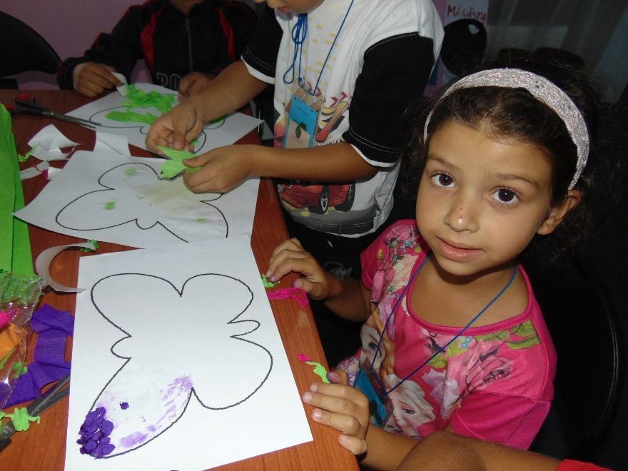
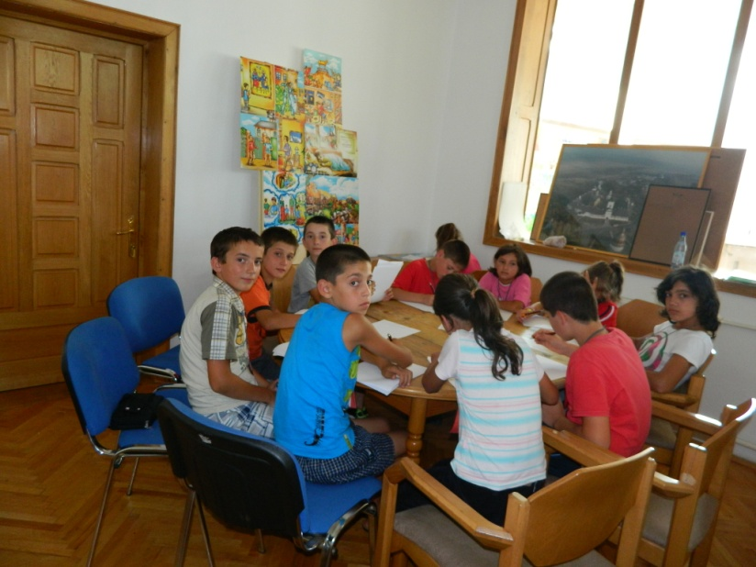
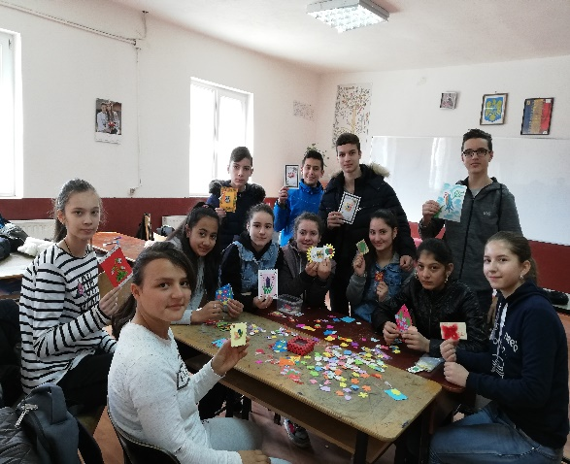
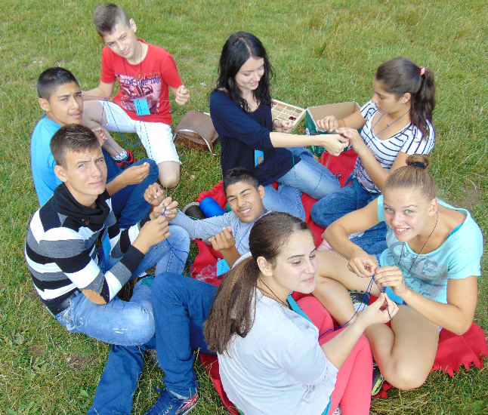
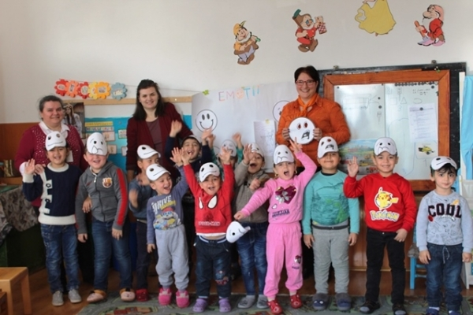
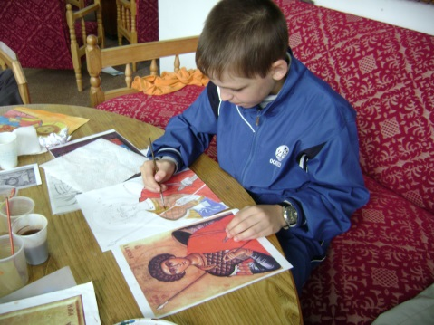

Slide 10
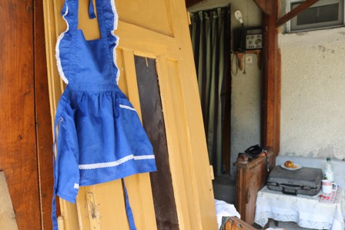
“Am agățat educația, acolo unde sărăcia nu poate ajunge, sperând că ea va fi cea care ne va ajuta.” (Teodora, Membru în Consiliul Consultativ al Copiilor WVR - Vâlcea)
Obiectivul de Dezvoltare Durabilă 4 – Educație de calitate

Slide 11
România are a treia cea mai mare rată de părăsire timpurie a școlii, din UE (proporţia tinerilor care au cel mult gimnaziul, în segmentul de vârstă 18-24 ani, perioada analizată 2014-2017): 18,1% - neschimbat comparativ cu 2014, faţă de o medie UE de 10,6%, apropiată de ţinta de 10% pentru 2020.
(Monitorul de Educație și Formare al Comisiei Europene – oct. 2018)
(https://ec.europa.eu/education/resources-and-tools/document-library/education-and-training-monitor-country-analysis-volume-1-2018_en)
76% dintre copiii care au ajutor zilnic la teme declară că le place școala, în timp ce procentul scade la 57% în cazul celor care primesc ajutor doar săptămânal;
2 din 3 copii merg la şcoală pe jos; distanţa medie de parcurs a scăzut în ultimii şase ani de la 32 de minute la 23 de minute;
1 din 6 copii se simte tratat “diferit” faţă de ceilalţi colegi de clasă, ca urmare a faptului că provine dintr-o familie săracă sau este într-o situaţie de vulnerabilitate; 1 din 10 se simte discriminat de profesorul de la clasă.

Slide 12

Fundația World Vision România
www.worldvision.ro

